Slide 1

FARMACI INOTROPI POSITIVI

Slide 2
Glicosidi cardioattivi
CARDIOPATIE
Insufficienza cardiaca
Aritmia cardiaca
Ischemia
E’ l’incapacità del cuore di pompare il sangue con una gittata adeguata alle esigenze metaboliche dei tessuti.

Slide 3
Ridotta contrattilità dei muscoli cardiaci
Insufficienza cardiaca
Gittata cardiaca
Pressione ematica
Flusso ematico renale
Edema (arti inferiori, polmonare)
Insufficienza renale
Glicosidi Cardioattivi: normalizzano la maggior parte di questi sintomi

Slide 4
Farmaci inotropi positivi
Esplicano la loro azione terapeutica provocando un aumento della contrazione del muscolo cardiaco.
Possono essere suddivisi nelle seguenti classi:
Glicosidi cardioattivi
Agonisti adrenergici e dopaminergici
Inibitori della PDE-3 (vedi sez. 27)
Sensibilizzatori delle miofibrille al Ca⁺⁺

Slide 5
Glicosidi cardioattivi
Effetti diretti
Effetti indiretti
EFFETTO INOTROPO POSITIVO
EFFETTO CRONOTROPO NEGATIVO
EFFETTO DROMOTROPO NEGATIVO
Aumento gittata cardiaca
Diminuzione delle dimensioni del cuore
Diminuzione della pressione venosa e del volume di sangue
Aumento della perfusione renale
Diminuzione dell’
automatismo SA
Diminuzione della conduzione SA
Prolungamento del periodo refrattario del nodo AV
Gli effetti indiretti sono dovuti a stimolazione vagale e riduzione del tono simpatico
Diuresi

Slide 6
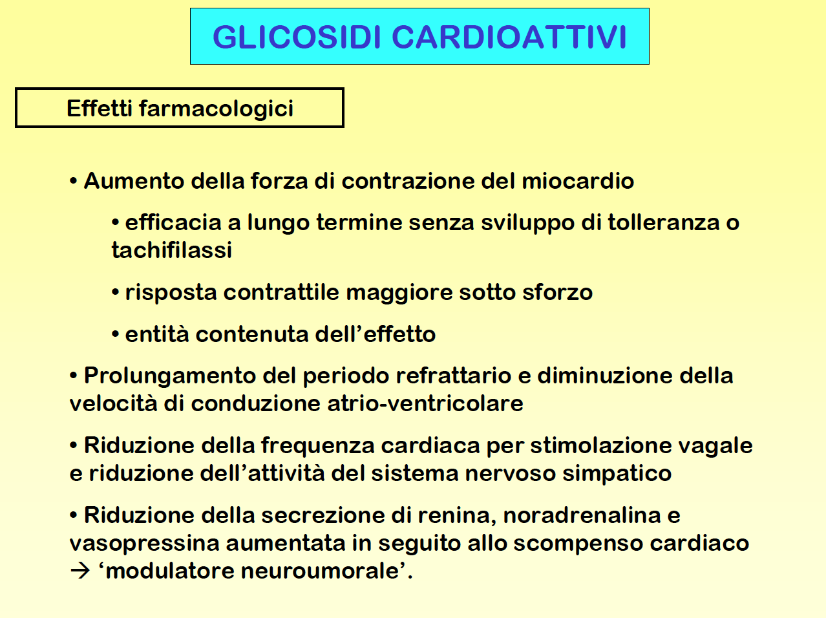

Slide 7
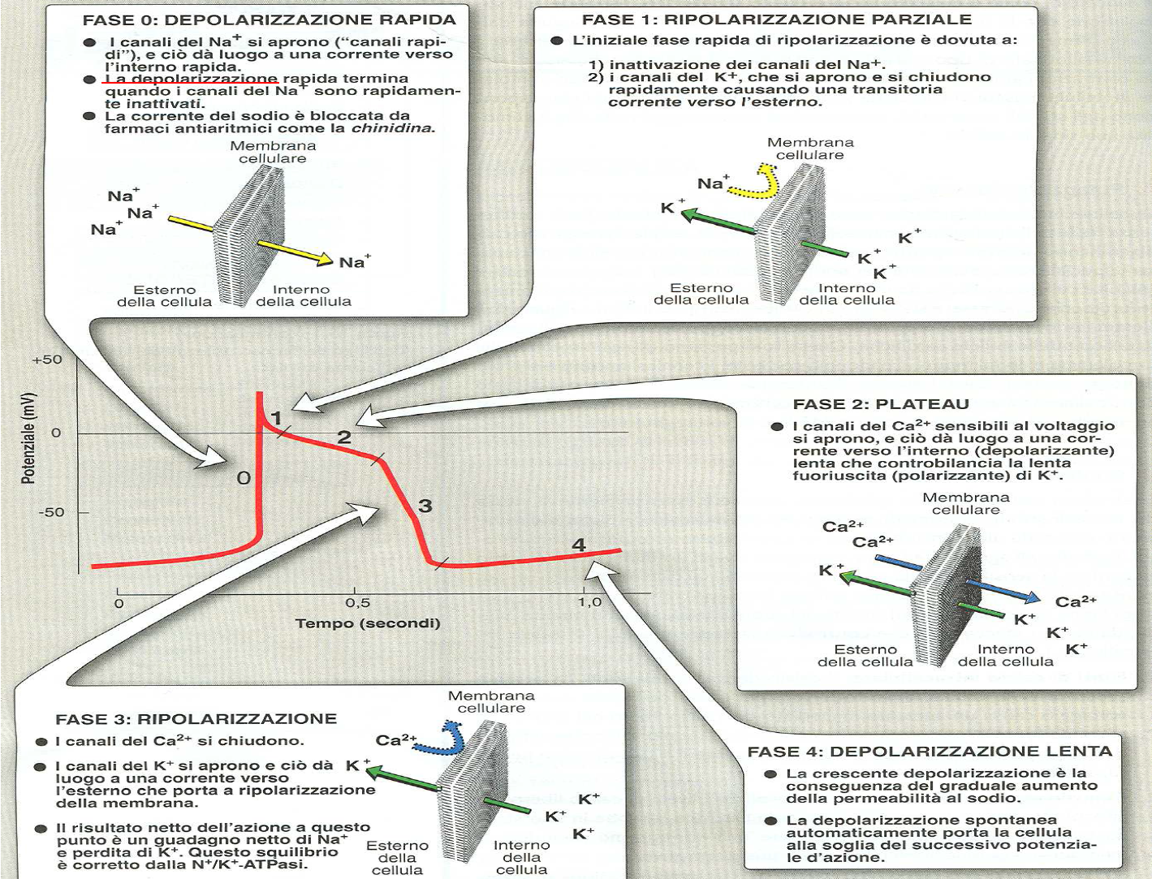
Potenziale d’azione cardiaco

Slide 8
Usi terapeutici
Insufficienza cardiaca
Aritmie sopraventricolari

Slide 9
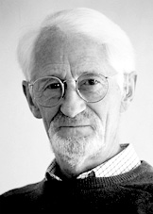
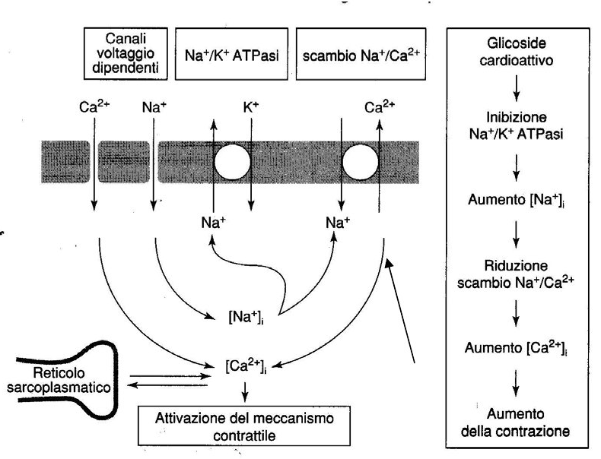
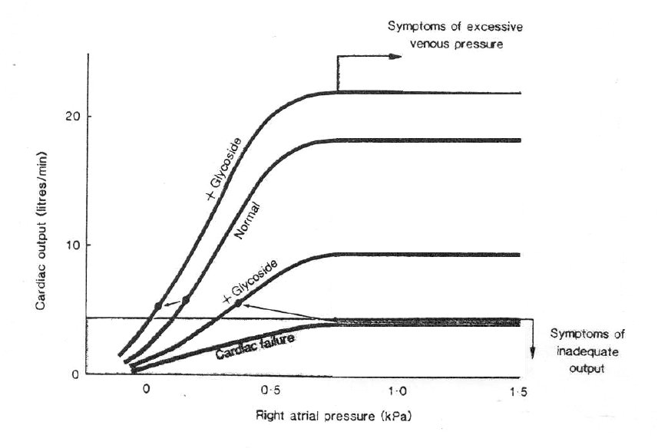
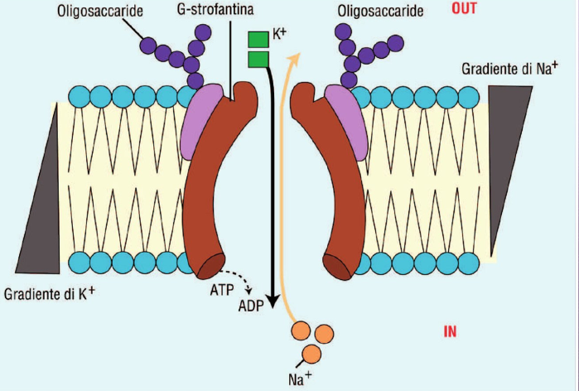
Meccanismo d’azione: Inibizione della pompa sodio-potassio (Na⁺/K⁺-ATPasi)
Scoperta nel 1957 da Jens Christian Skou (Premio Nobel per la Chimica nel 1997)
Schatzmann, H. J. (1966)
The mechanism of action of cardiac glycosides.
Schweiz. Arch. Tierheilkd 12, 675–681.

Slide 10
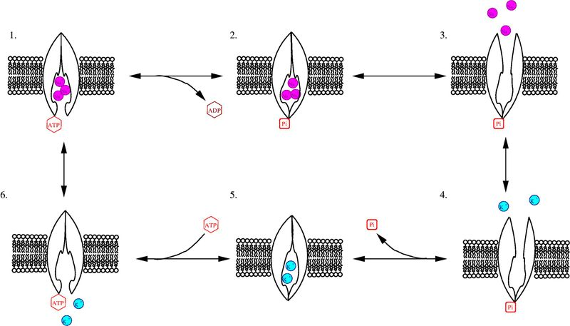
POMPA SODIO-POTASSIO (Na⁺/K⁺-ATPasi)
esterno
interno
La pompa, con legato ATP, lega 3 Na⁺
Idrolisi dell’ ATP, fosforilazione della pompa, e rilascio di ADP
Variazione conformazionale e rilascio del Na⁺
Legame con il K⁺ extracellulare
Defosforilazione, ripristino della conformazione iniziale
Rilascio del K⁺

Slide 11
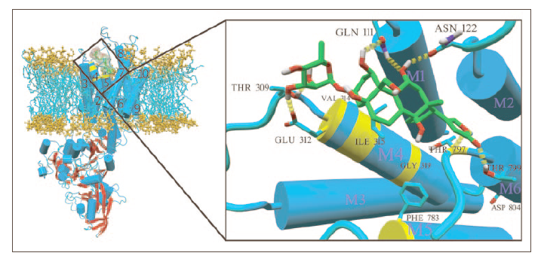
POMPA SODIO-POTASSIO (Na⁺/K⁺-ATPasi)
Il sito di legame è sul versante extracellulare.
J. Biol. Chem. 2005, 280, 32349–32355
Esistono le isoforme α1 (ubiquitari, prevalentemente renale), α2 (cardiaci) ed α3 (SNC). Tutte sensibili ai GC ma α2 è la più sensibile.
Si differenziano per:
Sensibilità ai glicosidi cardiaci (tra le diverse specie e durante il decorso della patologia cardiaca)
Specificità tissutale (effetti su altri tessuti rispetto a quello cardiaco)

Slide 12
Tossicità Glicosidi cardioattivi
Basso indice terapeutico (2-3): intossicazione molto frequente
Eccessivo aumento della concentrazione di Ca⁺⁺ intracellulare
cuore: palpitazioni, aritmie, fibrillazione ventricolare
snc: mal di testa, fatica, confusione
apparato G.I.: anoressia, nausea e vomito, diarrea
sistema visivo: vista annebbiata, visione colorata
Interazione tra farmaci
Chinidina e verapamile (con digoxina)
Diuretici (tiazidici e dell’ansa)
Trattamento in caso di intossicazione
Immediata sospensione e rimozione del digitalico
Ripristino dell’equilibrio elettrolitico (somministrazione di sali di K⁺)
Utilizzo di farmaci antiaritmici
Immunoterapia (anticorpi specifici per la digossina, Digibind)
La somministrazione continua può portare a tachicardia ventricolare e successivamente a fibrillazione ventricolare.

Slide 13
Glicosidi cardioattivi
Sono sostanze di origine vegetale contenute in varie piante tra cui:
Scrofulariacee (Digitalis purpurea, Digitalis lanata)
Liliacee (Urginea Scilla)
Ranuncolacee (Adonis Vernalis)
Apocinacee (Strophantus Kombè, Strophantus gratus, Thevetia peruviana)
Mostrano selettività per il miocardio rispetto ad altre cellule muscolari (es. cellule muscolari lisce).
Sono costituiti da una combinazione di zuccheri ed agliconi, ed ogni combinazione prende un nome generico diverso in base alla natura e al numero di molecole di zucchero

Slide 14
Glicosidi cardioattivi
agliconi
Sono di natura steroidea.
Le giunzioni degli anelli A-B e C-D sono cis, quelle degli anelli B-C sono trans
D
C
B
A
GENINA
23
24
21
20
21
23
22
20
22
C
D
14
A
B
5
5β,14β-CARDENOLIDE
5β,14β-BUFADIENOLIDE

Slide 15
Glicosidi cardioattivi
agliconi
DIGITOSSIGENINA
GITOSSIGENINA
DIGOSSIGENINA
GITALOSSIGENINA
3β,14β-diidrossi-5β,14β-card20(22)enolide
3β,14β, 16β-triidrossi-5β,14β-card20(22)enolide
3β,12β, 14β-triidrossi-5β,14β-card20(22)enolide
3β,14β, didrossi- 16β.formilossi-5β,14β-card20(22)enolide
STROFANTIDINA
OUABAGENINA
SCILLARENINA
CANNOGENINA
3β, 5β, 14β-triidrossi-19-oxo-5β,14β-card20(22)enolide
1β,3β,5β,14β,11α,19-esaidrossi-5β,14β-card20(22)enolide
3β,14β-diidrossi-14β-bufa4, 20,22-trienolide
3β,14β-diidrossi-19-oxo-5β,14β-card20(22)enolide

Slide 16
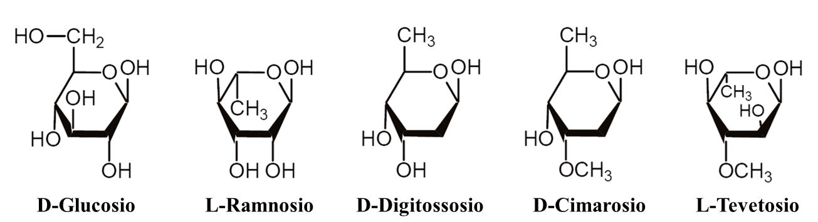
Glicosidi cardioattivi
zuccheri
Lo zucchero si lega al gruppo ossidrilico del C-3 della porzione agliconica attraverso legami β-1-4-glucosidici

Slide 17
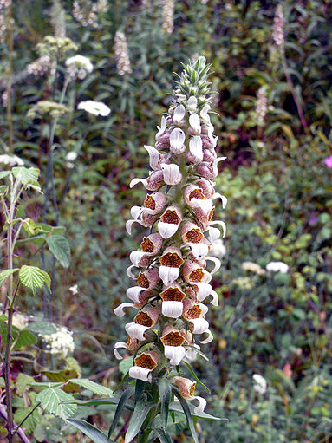
Glicosidi cardioattivi
da Digitalis Lanata
LANATOSIDE A
(genina: digitossigenina)
LANATOSIDE B
(genina: gitossigenina)
LANATOSIDE C
(genina: digossigenina)
3β-idrossile assiale
Legame β-1-4 glicosidico

Slide 18
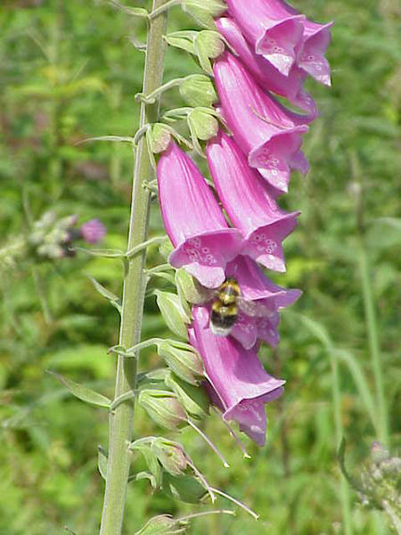
Glicosidi cardioattivi
da Digitalis Purpurea
LANATOSIDE B
(genina: gitossigenina)
LANATOSIDE E
(genina: gitalossigenina)

Slide 19
Degradazione del lanatoside A
1.
D-β-Glucosio-Digitossosioacetilato-Digitossosio.Digitossosio-DIGITOSSIGENINA
(LANATOSIDE-A)
OH⁻
Desacetilazione
D-β-Glucosio-Digitossosio-Digitossosio.Digitossosio-DIGITOSSIGENINA
(Desacetil Lanatoside A)
D-β-Glucosidasi
(- Glucosio)
Digitossosio-Digitossosio.Digitossosio-DIGITOSSIGENINA
(Digitossina)
H⁺
DIGITOSSIGENINA

Slide 20
Degradazione del lanatoside A
2.
D-β-Glucosio-Digitossosioacetilato-Digitossosio.Digitossosio-DIGITOSSIGENINA
(LANATOSIDE-A)
D-β-Glucosidasi
(- Glucosio)
Digitossosioacetilato-Digitossosio.Digitossosio-DIGITOSSIGENINA
(α o β acetil-Digitossina)
OH⁻
Desacetilazione
Digitossosio-Digitossosio.Digitossosio-DIGITOSSIGENINA
(Digitossina)
H⁺
DIGITOSSIGENINA

Slide 21
Schema riassuntivo degradazione lanatoside A
LANATOSIDE A
OH⁻
D-β-Glucosidasi
DESACETIL-LANATOSIDE A
α o β ACETIL-DIGITOSSINA
D-β-Glucosidasi
OH⁻
DIGITOSSINA
H⁺
DIGITOSSIGENINA

Slide 22
Altri digitalici a struttura cardenolidica
STROFANTIDINA
OUABAGENINA
3β,5,14-triidrossi-19-oxo.5β,14β, card 20(22)-enolide
1β, 3β, 5,11, 14,19-esaidrossi-19-oxo.5β,14β, card 20(22)-enolide
GLICOSIDE DI PROVENIENZA: STROFANTINA K
Struttura: glucosio-glucosio-cimarosio-Strofantidina
Estratta da Strofantus Kombe
GLICOSIDE DI PROVENIENZA: STROFANTINA G
Struttura: α-L ramnosio-Ouabagenina
Estratta da Strofantus Gratus

Slide 23
Digitaloide a struttura bufaTRienolidica
Struttura: D-Glucosio-D-Glucosio-L-Ramnosio-Scillarenina
SCILLARENINA

Slide 24
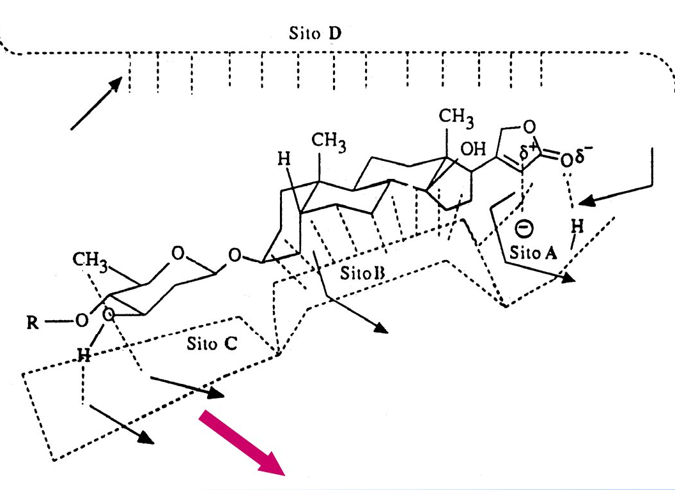
Ipotesi di thomas
siti di legame idrogeno
legame
idrogeno
interazione
elettrostatica
forze di van der Waals
e/o legami idrofobici
legami idrofobici
legame
idrogeno
L’interazione con il recettore sembra riguardare solamente la “prima” unità zuccherina, quella cioè legata alla genina.

Slide 25
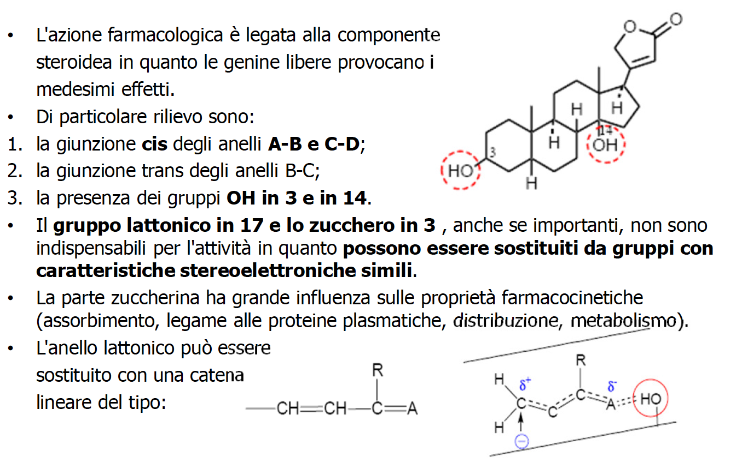
Sar glicosidi cardioattivi

Slide 26
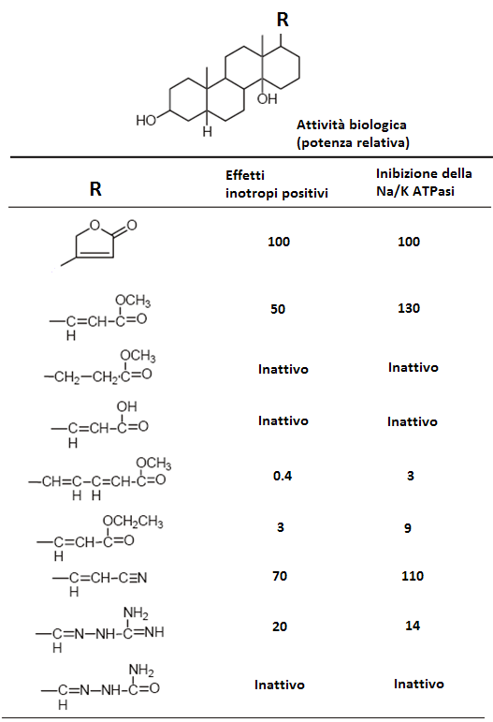
Sar glicosidi cardioattivi

Slide 27
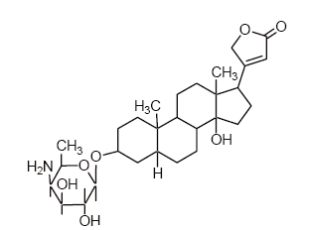
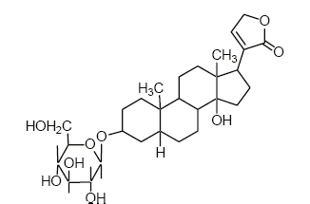
Glicosidi cardioattivi di sintesi
Sono derivati della digitossigenina
Non hanno importanza clinica
ASI-222
Actodigin
Presenza di un ammino-zucchero,
Presenta un indice terapeutico migliore
Bassa potenza;
Indice terapeutico elevato,
Rapido instaurarsi dell'azione;
Reversibilità degli effetti

Slide 28
Glicosidi cardioattivi di semisintesi

Slide 29
Glicosidi cardioattivi di semisintesi

Slide 30
Glicosidi cardioattivi di semisintesi
(Proscillaridina)

Slide 31
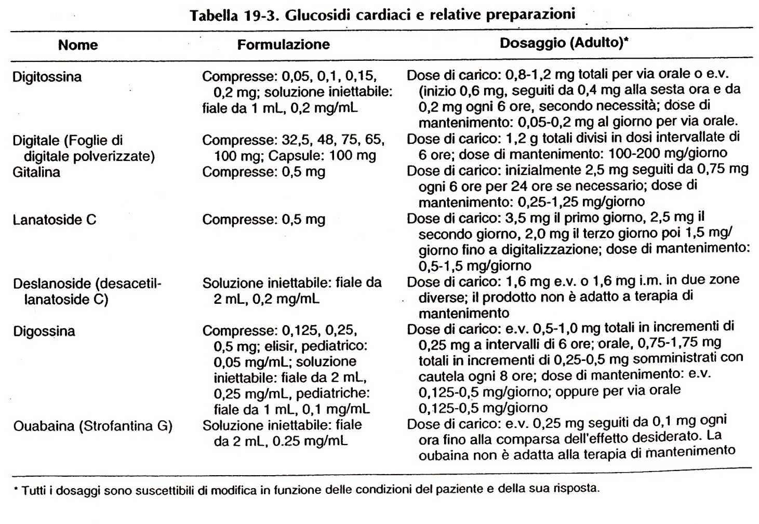
TERAPIA DIGITALICA

Slide 32
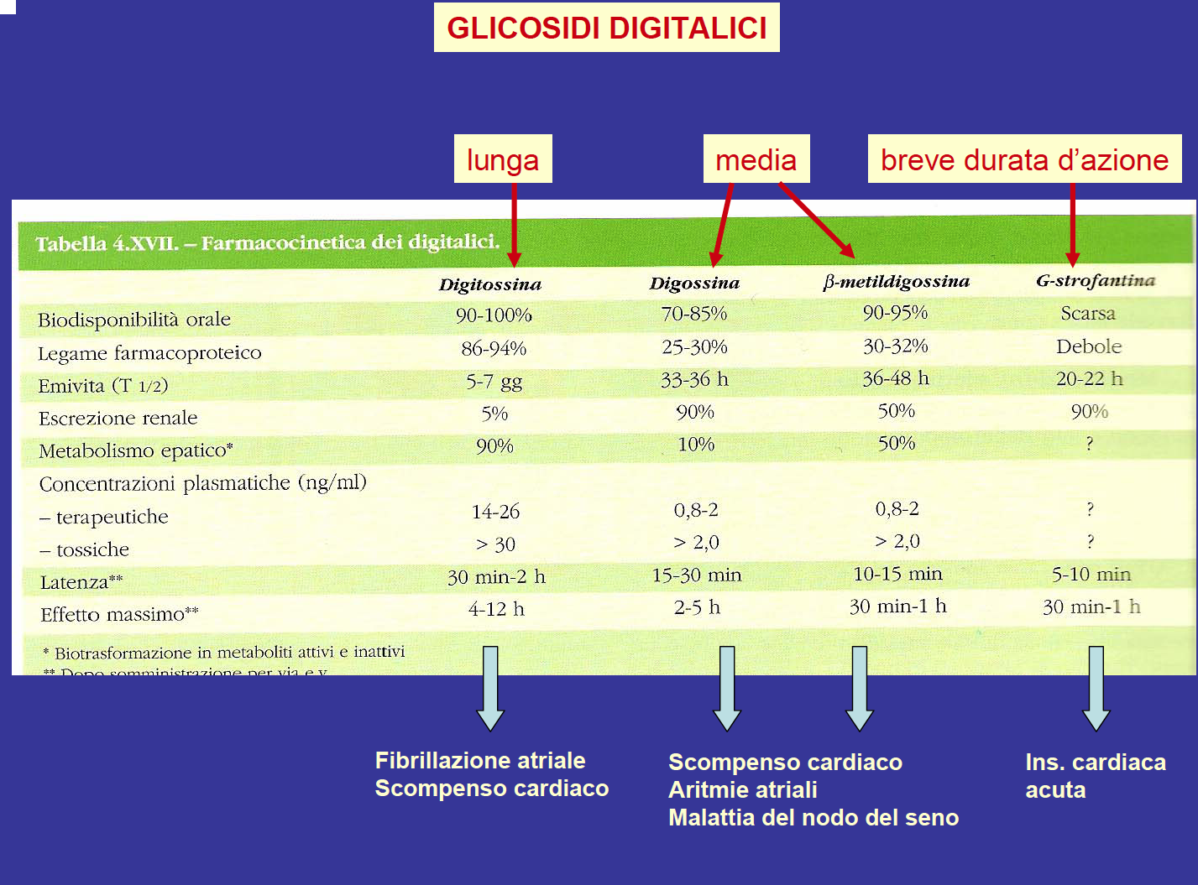

Slide 33
Glicosidi cardioattivi: Proprietà farmacocinetiche
Principio
attivo
Grado di
assorbimento
(%)
Grado di
inattivazione
(%)
Grado di
attività totale
(mg)
Grado di
mantenimento
(mg/giorno)
Digitossina
90-100
7
1.2-1.5
0.10-0.15 p.o.
Digossina
65-70
20
1.5-2.0
0.25-0.50 p.o.
g-Strofantina
<10
40
0.65
0.25
i.v.
Lanatoside C
30-40
20
2.0
1.0
p.o.
α- e β-Acetildigossina
80
20
1.6-1.8
0.4
p.o.
β-Metildigossina
90
20
1.3-1.4
0.2-0.3
p.o.
Meproscillarina
60-70
40
1.2-1.5
0.5-0.75
p.o.
La Digitossina ha un buon assorbimento (passivo) per via orale ed è escreta lentamente per cui determina fenomeni di accumulo e quindi tossicità.
La Digossina è il glicoside di elezione. Ha una inferiore persistenza nell’organismo rispetto alla digitossina perché più idrofila.

Slide 34
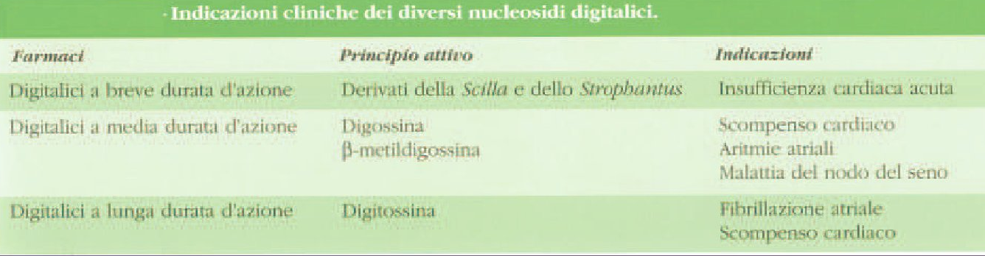
Proprieta, farmacocinetiche
Digitossina: assorbimento intestinale 90-100%; alto legame con
proteine plasmatiche; metabolismo prevalentemente epatico;
eliminazione per via biliare; lunga emivita (circa 7 gg).
Digossina: assorbimento intestinale 80%; legame proteine
plasmatiche 25-30%; scarso metabolismo epatico; eliminazione
renale; media emivita (1,5 gg)
Effetti tossici (intossicazione digitalica)
Xantopsia, nausea e vomito tardivi, aritmie
atrioventricolari, bradicardia, allucinazioni
Trattamento: K, glucosio ed insulina; Ca antagonisti
Notes:
Xantopsia: distubo visivo. Si osservano gialli gli oggetti bianchi

Slide 35
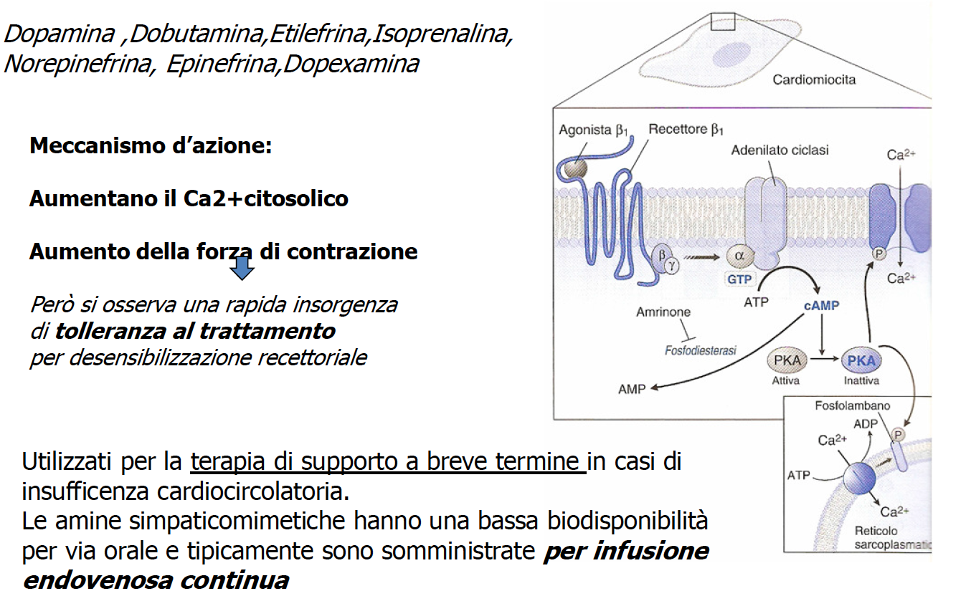
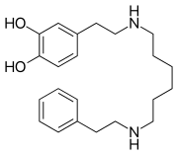
AGONISTI ADRENERGICI E DOPAMINERGICI
Dopexamina
Notes:
Dopexamine and dopamine stimulates beta-2 adrenergic receptors and peripheral dopamine receptor D1 and dopamine receptor D2. It also inhibits of neuronal re-uptake of norepinephrine (Uptake-1). These activities increase cardiac output and increase blood flow to peripheral vascular beds.^{[2][3]} It is not an α-adrenergic agonist, does not cause vasoconstriction, and is not a pressor agent.^{[2]}

Slide 36
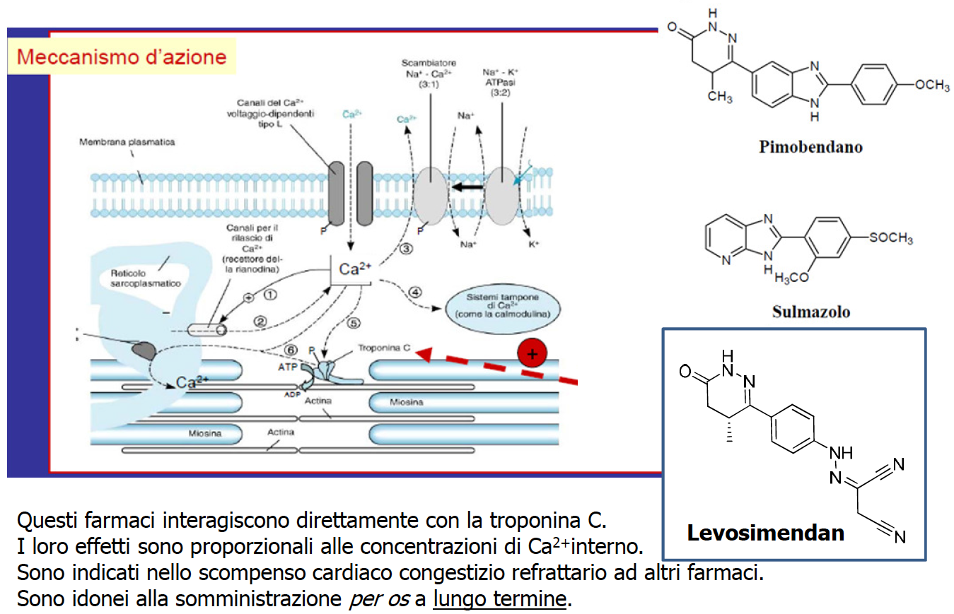
SENSIBILIZZATORI DELLE MIOFIBRILLE DEL Ca⁺⁺
Notes:
Il Levosimendan è un sensibilizzatore al calcio che esercita la sua azione inotropo positiva (incremento della contrattilità cardiaca) aumentando la sensibilità al calcio dei miociti senza un aumento del calcio intracellulare, legandosi alla troponina C cardiaca in misura calcio-dipendente.

